Slide 1
Diyabetiklerde Beslenme Tedavisi
Dyt. Sevgi Gökçen ERKÜN

Slide 2
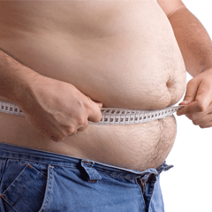
OBEZİTE
Beden kitle indeksi (BKI) 25 üzeri olan bireyleri şişman, 30 üzeri olan bireyleri obez olarak tanımlanmaktadır.
Bel çevresine göre şişmanlık sınıflaması erkekte 93 cm, kadında 80 cm üstü hafif şişman; erkekte 102, kadında 88cm üstü şişman-obez olarak değerlendirilir.
(Baysal A. 2008)

Slide 3
TURDEP kohortuna göre;
Türk erişkinlerin, normal değerlerin oldukça üzerinde oldukları anlaşılmaktadır.
Kadınlarda bel çevresi ve bel/kalça oranı ortalamarı santral obezite sınırlarına yakın bulunmuştur.
Erişkin yaştaki Türklerin ancak %40 kadarının normallere uygun olduğunu, toplumun yarısından fazlasının fazla kilo problemi bulunduğunu ortaya koymuştur.
Zayıf ve morbid obez kapsamındaki kişilerin şimdilik önemli bir sorun teşkil etmeyecek oranda oldukları görülmüştür.
(Hatemi H. 2000)

Slide 4
Genel obezite prevalansı (BKİ≥30 kg/m²) %22,3 (kadın %29.9, erkek %12.9) bulunmuştur.
(Hatemi H. 2000)

Slide 5
Diabetes Mellitus
Diabetes Mellitus (DM), insülin salınımı, insülin etkisi veya bu faktörlerin her ikisinde de bozukluk olması sonucunda ortaya çıkan hiperglisemi ile karakterize kronik metabolik bir hastalıktır.

Slide 6
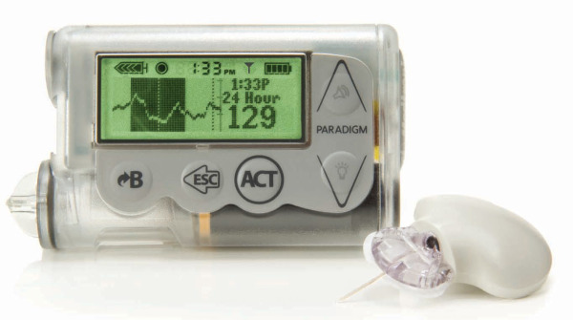
Diyabet Tanı Kriteleri;
Açlık Plazma Glukozu (APG) ≥105 mg/dl
Yemek yedikten 2 saat sonra kan glikozu ≥200 mg/dl
HbA1C ≥%6.5
OGTT 2.saat plazma glikoz testi ≥200mg/dl
(Diyabet ve Obezite Kursu 2003)

Slide 7
Hipoglisemi
Plazma kan şekeri 50 mg/dl den daha aşağı oluşu hipoglisemi olarak nitelendirilir.
(Diyabet ve Obezite Kursu 2003)

Slide 8
Hipoglisemi Nedenleri
Çok fazla insülin veya OAD ilaçların alınması
Çok az yiyecek alınması (ana veya ara öğünlerin atlanması, kaçırılması ya da yanlış zamanlarda yenmesi)
Artmış aktivite
İlaç değişikliği ve insülin enjekte edilen bölge
Alkol alınması
Kadınlarda menstruasyon (adet kanaması) başlaması
Sindirim güçlüğü ve mide boşalmasının gecikmesi
(Olgun N.)

Slide 9
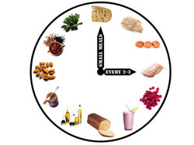
Hiperglisemi
Yüksek kan şekeridir (açlık kan şekeri; 140 mg/dl, tokluk kan şekeri; 180 mg/dl HbA1C %8 in üstünde olması), yani; kan plazmasında glikozun aşırı dolaşmasıdır.
(Olgun N., www.glycemixindex.com)

Slide 10
Hiperglisemi Nedenleri
Çok az insülin veya oral antidiyabetik (OAD) ilaçların alınması
Çok fazla ya da yanlış besin çeşitlerinin alınması
Aktivite azlığı
Hastalık ya da enfeksiyon
Fiziksel veya emosyonel stres
(Özer E. 2011)

Slide 11
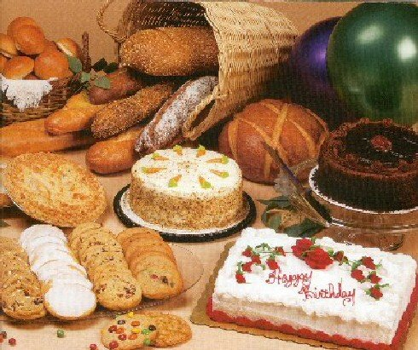
Karbonhidrat Sayımı
Karbonhidrat sayımı, diyabetli bireylere verilen beslenme tedavisinde yer alan farklı öğün planlama yöntemlerinden bir tanesidir.
(Özer E. 2011)

Slide 12
Diyabetli bireylerin günlük almaları gereken karbonhidrat miktarı;
Bireyin günlük kalori ihtiyacına göre belirlenir.
Alması gereken karbonhidrat miktarı öğünlere dengeli bir şekilde yayılır.
(Akacı A. 2007, Özer E. 2003)

Slide 13
Karbonhidrat sayımında gram veya porsiyon olarak iki yöntem kullanılmaktadır. Bir porsiyon 15gram karbonhidrat miktarını kapsamaktadır. Bir küçük dilim ekmek, yarım bardak meyve suyu yaklaşık 15 gram karbonhidrat içermektedir.
1 Ekmek Değişimi 15g karbonhidrat
1 Meyve Değişimi 12g karbonhidrat
1 Süt Değişimi 9g karbonhidrat
1 Sebze Değişimi 5-6g karbonhidrat
1 Yağ Değişimi 0 gr karbonhidrat
1 Et Değişimi 0 gr karbonhidrat
(Özer E. 2003)

Slide 14
Glisemik İndeks
Glisemik indeks, besinlerin tüketimi sonrasında kan glikoz seviyelerine etkilerinin özellikle glikozla mukayesesidir.
(Kavak Y.2006)

Slide 15
Besinlerin glisemik indeksini etkileyen bazı faktörler vardır:
Besinin sindirilme oranı,
Besinin şekli,
Besinin bileşimi (örn., yağ, protein ve karbonhidrat içeriği)
Pişirme metodu (örn., haşlama, kızartma)
Fizyolojik etkiler (örn., pregastrik hidroliz, gastrik hidroliz, midenin boşluk oranı, barsaktaki hidroliz ve emilim, pankreas hormonları)
(Kavak Y. 2006)

Slide 16
Yüksek glisemik indeks, diyetindeki karbonhidratın; hızla emilmesi, kandaki insülin-glukogan oranını değiştirerek, kan şekerinin hızlı yükselmesine ve daha çabuk acıkmaya yol açmaktadır.
(Yumuk N. 2008)

Slide 17
Düşük glisemik indeksli bir diyetin yararları ise;
Glisemi kontrolünü iyileştirir
HbA1c ve fruktozamin düzeylerini azaltır
Kan glikozunu düşürür.
İnsülin duyarlılığını iyileştirir
Kardiyovasküler risk faktörlerini iyileştirir
Tip 2DM riskini azaltır.
(Baysal A. 2008)

Slide 18
Glisemik İndekse Göre Besin Tüketimi
Tatlılar, rafine edilmiş tahıl ürünleri
Rafine edilmemiş tahıl ürünleri
Yağı azaltılmış süt ürünleri,kurubaklagiller, et ürünleri
Sebzeler ve Meyveler

Slide 19
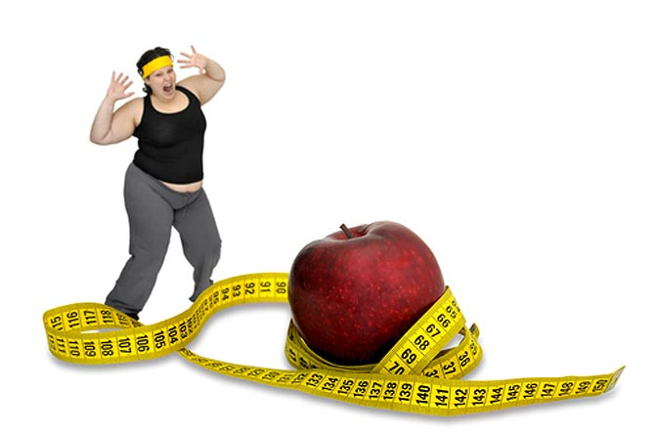
OBEZİTE VE DİYABETUS MELLİTUS İLİŞKİSİ
Obez kişilerde diyabet görülme oranı en az %60 civarında gözleniyor.
Ancak, obezite diyabet gelişme riskini %100’e yakın etkiliyor. Hatta obez olup diyabet çıkanlar ideal kilolarına geri döndüklerinde sanki diyabetleri hiç yokmuş gibi olabiliyorlar.
Diyabetli kişilerin komplikasyonlardan korunmak ve yaşam kalitesi açısından çok önem taşıyan glisemik kontrolün sağlanabilmesinde de obezite etkili oluyor.
(www.diabetes.org)

Slide 20
Diyabetin gelişiminde obezite kadar önemli olan bir diğer nokta ise vücut yağ dağılımıdır. Abdominal obezite olarak adlandırılan bel/kalça oranının bel lehine artmış olduğu kişilerde diyabet gelişme riski jinoid obezitesi olan kişilere göre daha fazladır.
(Obezite Dergisi 2004)

Slide 21
Diyabette Beslenme Tedavisinin Amacı
Diyabetin tedavisinde beslenmenin üç temel amacı vardır.
Kan şekeri ve kan yağlarının normal düzeylerde kalması
Boya uygun ağırlığa ulaşmak ve bunu ömür boyu korumak
Sağlıklı beslenme ve eğitim
(Baysal A. 2008, Yumuk N.2008)

Slide 22
Enerji
Diyetin enerjisi hastayı uygun vücut ağırlığına getirebilecek ve bunu sürdürebilecek düzeyde olmalıdır.
Uygun vücut ağırlığının sağlanması ve sürdürülmesi enerji kısıtlamasının yanı sıra, beslenme alışkanlıklarının değiştirilmesi, fiziksel aktivite ve davranış değişikliği motivasyonunu da gerektirmektedir.
(Baysal A. 2008, Yumuk N.2008)

Slide 23
Enerji, bireyin vücut ağırlığı durumuna göre hesaplanır. Ağırlık durumu BKİ ile tanımlanır. BKİ, 18,5-24,9 arasında ise enerji, gereksinim kadar verilmelidir. BKİ 25-29,9 ve ≥30 ise enerji sınırlandırılması yapılmalıdır. Hedef ağırlığa erişim (BKİ ≤ 27) 500-1000 kkal/gün azaltılmış enerjili diyetle sağlanmalıdır.
(Yumuk N. 2008)

Slide 24
Karbonhidratlar
Hastaların beslenme programlarında karbonhidrattan gelen enerji yüzdesi, hastanın beslenme alışkanlıklarına, kan glikoz ve lipid düzeylerine göre, her bireyde farklılık göstermektedir.
Karbonhidrat miktarı enerjinin % 50’sinin altında olmamalıdır.
(Özer E. 1999)

Slide 25
ADA günlük enerjiinin %5’inin sukrozdan sağlanabileceğini bildirilmektedir.
Diyetteki fruktoz birçok nişastalı yiyeceğe oranla daha düşük glisemi yanıtı oluşturmaktadır.Dislipidemisi olan diyabetiklerde aşırı fruktoz tüketimi kısıtlanmalıdır ancak bu öneri diyette fruktozun alınacağı doğal kaynak olan meyve ve sebzenin sınırlandırılması anlamına gelmemelidir.
(Gökmen H. 2010)

Slide 26
Diyet Posası
Posa, bitkisel kaynaklı yiyeceklerin insandaki sindirim enzimleri tarafından parçalanmayan kısımları olarak tanımlanır.
Çözünür ve çözünmez posa olarak iki gruba ayrılır.
Elma, greyfurt, limon, portakal gibi meyveler, yulaf kepeği, kuru baklagiller ve birçok sebze çözünür posa içermektedir.
(Gökmen H. 2010)

Slide 27
Çözünür posa, mide boşalmasını geciktirerek karbonhidratların sindirimini ve emilimini yavaşlatır, ayrıca serum lipid düzeyleri üzerine olumlu etkileri vardır.
Hastaların diyetindeki günlük posa miktarı 20-35 g olmalıdır.
Diyet posası çeşitli yiyeceklerle alınmalıdır.
(Gökmen H. 2010)

Slide 28
Beyaz ekmek yerine kepekli veya yulaflı ekmek,
Pirinç yerine bulgur yenilmesi,
Öğünlerde bol salata ve bir porsiyon pişmiş sebze yenilmesi,
Meyve suyu yerine meyvenin kabuğu ile yenilmesi,
Kurubaklagillerin haftada 3-4 porsiyon tüketilmesi diyetin posa içeriğinin arttırılması için diyabetliye verilecek pratik önerilerdendir.
(Gökmen H. 2010)

Slide 29
Protein
ADA’nın 2001 yılı önerilerinde, günlük protein gereksinimin enerjinin %15-20’si kadar olabileceği rapor edilmiştir.
Protein sentezinde gerekli elzem aminoasitlerin alınabilmesi için, önerilen proteinin en azından yarısının hayvansal kaynaklardan karşılanması gerekmektedir.
(Yumuk N. 2008)

Slide 30
Renal ve hepatik fonksiyonları normal olan bireylerde 1 g/kg/gün, nefropati gelişmemiş fakat mikroalbüminürisi olanlarda 0,8 g/kg/gün, nefropati gelişmiş bireylerde 0,8 g/kg/gün olarak önerilmektedir.
(Baysal A. 2008)

Slide 31
Yağ
ADA (2000ve 2002), enerjinin yağdan gelen oranınını ≤%30 olarak önermektedir.
ADA, SFA (doymuş yağ) oranını ≤%10.
Çoklu doymamış yağ asitleri (PUFA), HDL düzeyini yükseltmediği için ≤%10,
Tekli doymamış yağ asitleri (MUFA) ise ≤%15,
PUFA/SFA oranının 2/1 düzenlenmesi gerekmektedir.
(Yumuk N. 2008)

Slide 32
Omega 3 yağ asitlerinden sentezlenen eikozapentaenoik asit (EPA) ve dekozaheksaenoik asit (DHA)’lar glukoz transportunu ve oksidasyonunu arttırdığı, hiperinsülinemiyi önlediği, hepatik VLDL yapımını azalttığı bilinmektedir.
(Yumuk N. 2008)

Slide 33
Vitamin ve Mineraller
C vitamininin protein glikolizasyonunun önlenmesinde potansiyel yararlarının olduğu gösterilmiştir.
Ayrıca protein ve yağlardan enerji sağlanması da B grubu vitaminlerine ve özellikle de tiamin ve riboflavin ve nikotinik aside gereksinimi arttırabilmektedir.
B grubu vitamin yetersizliğinde karbonhidratlar tümüyle metabolize olamadıklarından diyabetli hastalara ek olarak B grubu vitaminleri verilmesi önerilmektedir.
(Gökmen H. 2010)

Slide 34
Obez diyabetiklerde yağ sınırlandığı için A ve D vitamini desteğine gerek duyulmaktadır.
E vitamini antioksidan özelliğinden dolayı aterosklerotik plak oluşum riskini düşürmekte ve diyabetik komplikasyonların gelişimini önlemektedir. Ancak antioksidanların uzun dönem etki ve güvenliği bilinmediği için uzun dönemde desteklemesi önerilmemektedir.
(Gökmen H. 2010)

Slide 35
Krom yetersizliği olan hastalarda krom desteği sağlanmalıdır. Çünkü; kromun glisemik kontrol üzerine yararlı etkileri olduğu bildirilmiştir.
(Gökmen H. 2010)

Slide 36
Özellikle İBDM’lu hastalarda hipertansiyon gelişme riski yüksek olduğundan, diyabetli bireylere düşük veya orta derecede Na tüketmeleri, tükettikleri besinlere tuz eklememeleri önerilmektedir.
Önerilen Na alımı 1000 mg/1000 kkal’dir ve bu değer 3000 mg/gün’ün üzerine çıkmamalıdır. Hafif ve orta derecede hipertansiyonu olan bireylerin 2400 mg/gün ve daha altında, hem hipertansiyonu hem de nefropatisi olan diyabetli hastaların ise 2000 mg/gün ve daha altında Na tüketmeleri önerilmektedir.
(Gökmen H. 2010)

Slide 37
Yapay Talandırıcılar
Şeker yerine geçen ancak, kalorisi düşük veya olmayan maddeler yapay tatlandırıcı denir. Bunlar iki farklı grupta değerlendirilmektedir.
Enerji içeren tatlandırıcılar: Fruktoz, sorbitol, mannitol, ksilitol
Enerji içermeyen tatlandırıcılar: Sakkarin, siklamat, aspartam, asesulfam-K
Aspartam, sakkarin ve siklamat gibi yapay tatlandırıcılar şeker yerine kullanılır, aspartam fenilalanine dönüşmesi nedeniyle fenilketonürililerde fazla miktarda kullanımından kaçınılmalıdır.
(Kavak Y. 2006)

Slide 38
Öğün Sayısı
Diyabetli bireylerin günlük tüketmesi gereken enerji ve besin öğelerinin dengeli bir şekilde dağılımı ve kan şekeri dalgalanmalarını önlemek amacıyla 3 ana ve 3 ara öğün olmak üzere toplam 6 öğünde beslenme şekli önerilir.
6 öğün (3 ara 3 ana öğün) beslenmeyle kilo kontrolünün daha kolay olmaktadır.
Besin aralıklarının düzenlenmesiyle glisemik indeks kontrol altına alınır ve kilo kontrolü kolaylaşır.
(Baysal A. 2008, Gökmen H. 2010)

Slide 39
Diyabetli bireyin kullandığı insülin tipi ve yaşam şekline bağlı olarak bu durum değiştirilebilir.
Kısa etkili regüler insülin ile tedavi edilen diyabetlilerde regüler insülinin 6 saatlik etkisinin hipoglisemiye yol açmaması nedeniyle tıbbi beslenme tedavisinde 3 ara öğün önerilmektedir.
Hızlı etkili insülin analoglarının kullanılmaya başlanması ile diyabetli bireyin isteği doğrultusunda ara öğün tüketilmeyebilir. Ara öğün tüketme arzusu olan bireye ise ara öğünde genellikle glisemik indeksi düşük besinler önerilmektedir.
(Gökmen H. 2010)

Slide 40
Alkol
Rakı, cin, votka gibi saf alkollerin enerji değeri vardır ancak karbonhidrat içermezler.
Likör, beyaz ve kırmızı şarap, meyve suyu ilaveli kokteyller karbonhidrat içeren alkollü içkilerdir. Bu tür alkollü içkilerin içilmesi durumunda içkinin karbonhidrat miktarı hesaplanmalıdır.
100 cc bira 3,8gram, 100cc şarap 4,2 gram karbonhidrat içerir.
(Alphan Tüfekçi E.M. 2009)

Slide 41
Alkol tüketimi nedeniyle insülin dozunda herhangi bir değişiklik yapılması önerilmez.
Alkollü bir içki her zaman yeterli miktarlarda karbonhidrat içeren bir öğünle birlikte alınmalıdır. Aksi takdirde, aç karnına alınan alkollü içki kan şekerini düşürerek hipoglisemiye neden olur. Hipoglisemiyi önlemek amacıyla alkol alınan akşam yemeğinden sonra gece ara öğüne 15ram karbonhidrat ilavesi yapılması önerilir.
(Alphan Tüfekçi E.M. 2009)

Slide 42
KAYNAKLAR
Akacı A. (2007) Tip 1 Diyabetli Adolesanlarda İnsülin İnfüzyon Pompa Uygulamasının Klinik ve Metabolik Parametreler Üzerinde Etkisi. Dokuz Eylül Üniversitesi Endokronoliji ve Metabollizma Ana Bilim Dalı, Uzmanlık Tezi, İzmir (Tez Yöneticisi: Prof. Dr. Ece Böber)
Alphan Tüfekçi ME. (2009) Diyabetliyim Ne Yiyebilirim? Medya Tower Tanıtım Ve Yayıncılık, İstanbul s:27-29, 91
Baysal A. (2008) Diyet El Kitabı, 5.Baskı Hatiboğlu Yayıncılık s:257-280
Diyabet ve Obezite Eğitim Kursu Notları (2003)
Gökmen H. (2010) Diyabetes Mellitus ve Obezite. Türkiye Eczacılar Birliği Yayını (23,24) s:20-27
Hatemi H. (2000) Türkiye’de Diyabet ve Metabolik Sendrom s:20-22
Kavak Y. (2006) Tip 2 DM ile Beslenme Alışkanlıkları Arasındaki İlişki. Atatürk Üniversitesi Sağlık Bilimleri Enstitüsü, Lisans Tezi, Erzurum (Danışman: Doç. Dr. Mustafa Atasever)
Obezite Dergisi (2004) (1-2) S:20-23
Olgun N. Diyabet Hemşireliği Derneği Kitabı. (Elektronik Kitap) S:105-116
Özer E. (1999) Diaybet Diyetisyenliği ve Diyabette Beslenme Tedavisi. Hacettepe Üniversitesi Beslenme ve Diyetetik Bölümü ve TDD Hizmet İçi Eğitim Sunuları
Özer E. (2003) Kan Şekeri Kontrolü için Karbonhidrat Sayımı. Gri tasarım

Slide 43
Özer E. (2011) Diyabetliler için Hayatı Kolaylaştırma Klavuzu. Hayy Kitap
UDK Diyabet Tanı ve Tedavi Rehberi
Yumuk N. (2008) Tip 2 Diyabetli Hastaların Diyetlerinin İçerdiği Glisemik İndeks ve Glisemik İndeksin Değerlendirilmesi. Hacettepe Üniversitesi Sağlık Bilimleri Yüksek Okulu, Yüksek Lisans Tezi, (Danışman: Doç.Dr. Seyit M. Mercanlıgil)
www.diabetes.org
www.glycemixindex.com
www.turkdiab.org

